Slide 1


PENYEBARAN
DAN UNIVERSALITAS DOSA
Drs. Roedy Silitonga, M.A.,M.Th.

Slide 2

Penyebaran dan Uversalitas Dosa
1
Pengertian Penyebaran Dosa
2
Contoh-contoh Dosa
3
Sejarah Agama dan Filsafat
Keterkaitan Dosa Adam dan Dosa umat Manusia
4

Slide 3
Pendalaman Materi
Pembahasan, Tanya Jawab, Diskusi dan Refleksi

Slide 4

Pengertian Penyebaran/Universalitas Dosa
Fakta Historis dan Aktualitasnya
Dosa pertama, asal dosa nenek moyang manusia bertanggung jawab, memiliki konsekuensi bencana untuk mereka dan semua keturunan mereka serta melepaskan banjir penderitaan pada umat manusia.
Fakta ini sangat kuat dan sangat nyata bahwa mereka juga secara teratur telah dicatat dan diakui di luar lingkaran wahyu khusus.
Universalitas dosa ini secara lantang suaranya ada di dalam Kitab Suci. Setelah menceritakan kisah Kejatuhan dalam pasal tiga kitab Kejadian, universalitas dosa menelusuri bab-bab berikut bagaimana penyebaran dosa dan diperluas dalam umat manusia, akhirnya mencapai nada sedemikian rupa sehingga mengharuskan hukuman banjir tersebut.
Justru karena dengan satu pelanggaran Adam, dosa menjadi kekuatan dominan di dunia manusia dan karena itu semua manusia itu sendiri adalah orang berdosa, karena itu juga kematian menyebar kepada semua.

Slide 5
Contoh Universalitas Dosa
Perspektif Ajaran Alkitab
Daud, dalam pengakuan bersalahnya, kembali ke akar terdalam dari keberdosaannya, menempatkan dalam dosa orang tuanya, dan dengan demikian menjelaskan bagaimana ia sendiri tidak suci di hadapan Allah dan sudah demikian sejak pembuahan dan kelahiran pada (Mzm.51:5; Yoh.3:6, 31; 8:23).
Paulus menjelaskan universalitas dosa dalam hal ketidaktaatan Adam (1Kor.15:21.; Rm.5:12). Paulus menyatakan bahwa sama seperti kematian seluruh umat manusia memiliki penyebabnya dalam pribadi Adam, sehingga kebangkitan dari antara orang mati memiliki penyebabnya dalam pribadi Kristus.

Slide 6
Sejarah Agama dan Filsafat
Fakta dan Pengakuan
Agama-agama non Kristen mengakui adanya kesadaran universal tentang dosa dan perlunya pendamaian dengan yang maha Tinggi. Ada suatu suara universal yang mengakui kenyataan bahwa manusia kehilangan apa yang ideal dan akan dihukum oleh Yang Maha Tinggi.
Para ahli filsafat Yunani sudah bergumul dengan persoalan kejahatan moral, dan sejak masa itu tidak ada satu orang pun ahli filsafat yang kita kenal yang menyangkalinya.
Perasaan optimisme di abad 18 dan pemikiran liberal tidak dapat menyangkal adanya kesalahan mereka yang berbahaya bahwa manusia malakukan kebaikan di dalam dirinya. Karena kenyataannya, perang, penderitaan, dan teroris serta kejahatan lainnya tidak dapat dihapuskan oleh mereka.

Slide 7
Keterkaitan Dosa Adam dan Dosa Umat Manusia
Berbagai Pemikiran/Teori dari Para Teolog
Pelagian dan Socian, tidak ada kaitan dosa Adam dan dosa kita. Adam hanya contoh buruk dari seorang manusia.
Semi-Pelagian dan Arminian, manusia mewarisi ketidakmampuan alamia dari Adam, tetapi manusia tidak bertanggung jawab atas ketidakmampuan ini.
New School atau New Haven, manusia dilahirkan dengan kecenderungan berdosa, tetapi kecenderungan itu belum disebut dosa sebelum seseorang melakukan pelanggaran hukum secara sadar.
Teori Krisis menekankan solidaritas dosa dalam hidup umat manusia tetapi menyangkal bahwa dosa berasal dari tindakan Adam di Taman Eden. Kisah kejatuhan dianggap hanya mitos, karena iti terjadi dalam pra sejarah.
Teori Realistk, natur manusia yang universal menjadi tercemar dan bersalah dalam Adam, dan akibatnya setiap individualisasi dalam keturunan Adam juga tercemar dosa dan bersalah sejak awal keberadaannya.
Doktrin Perjanjian Kerja, Adam memegang dua macam hubungan dengan keturunannya, yaitu sebagai bapa jasmaniah dan sebagai kepala perwakilan dari seluruh umat manusia dalam perjanjian kerja.
Teori tuduhan melalui pengantara, keturunan Adam memperoleh kecemaran dalam diri mereka dari Adam yang di dalamnya mereka juga dianggap bersala karena kemurtadannya. Mereka tidak dilahirkan dalam keadaan tercemar.

Slide 8
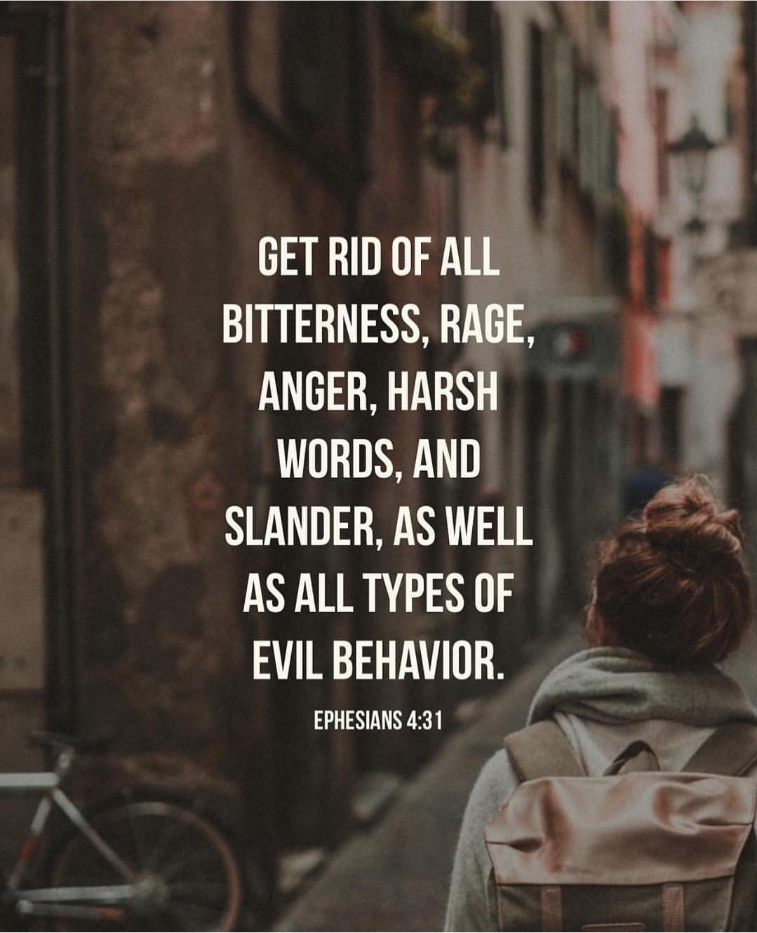

Slide 9


Slide 10
Rangkuman
Penyebaran dan Universalitas Dosa
Kekecewaan dan perasaan malu karena telah melakukan kesalahan kepada Allah serta berusaha menutupinya merupakan realitas dosa sampai saat ini.
Rasa takut dan pengelakan tanggung jawab atas perbuatan dosa, dimana Allah menjatuhkan hukuman kepada manusia.
Adanya permusuhan antara keturunan ular (orang jahat) dan keturunan perempuan (yang mau bertobat) tidak dapat dihindari sepanjang masa. Bahkan manusia adalah musuh Allah karena dosanya.
Semua orang telah berbuat dosa dan kehilangan kemuliaan Allah (Rm.3:23) dan manusia lebih menyukai kegelapan serta hidup di dalamnya. Tidak ada seorang yang tidak berdosa, kecuali Yesus Kristus.

Slide 11
Sumber Buku
Anthony A. Hoekema, Manusia: Ciptaan Menurut Gambar Allah (Surabaya: Momentum, 2003), Bab 8-10, hlm.171-261.
Louis Berkhof, Teologi Sistematika: Doktrin Manusia (Surabaya: Momentum, 2012), Bag.2, Bab 2-5 hlm.99-171.
Millard J. Erickson, Teologi Kristen Volume 2, (Malang:Gandum Mas, 2003), Bab 26-30, hlm.155-282.
Herman Bavinck, Dogmatika Reformed – Jilid 3: Dosa dan Keselamatan di dalam Kristus, terjemahan Ichwei G. Indra dan Irwan Tjulianto (Surabaya: Momentum, 2016), Bag.I, Bab 2-4, hlm.149-234.
Silakan hubungi via WA di 081310600996, jika ada yang penting untuk ditanyakan mengenai materi kuliah ini.

Slide 12
Thank You

